Slide 1
Unit 1
In class！
WWW.PPT818.COM

Slide 2
Introduce
Stand up.
Good morning, class.
Good morning, Mr Green.
Sit down, please.

Slide 3
Words
Mr /'mɪstə(r)/
名词，是先生（mister）的缩写，形容男性，意为“先生”，通常和姓氏连用。在学校称呼男老师也可以用这个词。
A
小练习 :（ ）This is _____ Chen. He is a doctor.
A. Mr B. Miss

Slide 4
Words
open /ˈəʊpən/
动词，意为“打开”。
短语：open your books 打开书
open the door 打开门
小练习 :（ ）It’s hot. Please _______ the window.
A. open B. close
A

Slide 5
Words
sit down /sit daun/
动词短语，意为“坐下”。
eg： Sit down, please. 请坐。
小练习 : 根据图片选择正确的句子。
( ) _________________
A. Sit down. B. Stand up.
A
A.根据图片内容，向下的箭头表示坐下。

Slide 6
Words
please /pli:z/
感叹词，意为“请”，是礼貌用语。
eg: Have some rice, please. 请吃些米饭。
Please give me a hand. 请帮我一下。
小练习：请填入礼貌用语。
Open the door，_____.
please

Slide 7
Words
the /ðə/
冠词，意为“这个，那个，这些，那些”。
the用来特指人或事物。
eg： The book is very interesting. 这本书很有趣。
小练习：（ ）Look at ______blackboard.
A. it B. the
B

Slide 8
Words
sorry /ˈsɒri /
形容词，意为“对不起的，抱歉的；遗憾的” 。
eg: I’m sorry. 对不起。
小练习：（ ）I’m _______I’m late(迟到的).
A. happy B.sorry
B
B. 此题题意为“对不起，我迟到了”

Slide 9
Words
close /kləʊz/
作动词，意为“关，关闭”。
常用短语：close the door 关上门
close the window 关上窗户
小练习：（ ）It’s raining(下雨)，please ____ the window.
A. open B. close
B
B. 句意“下雨了，请关好窗户”

Slide 10
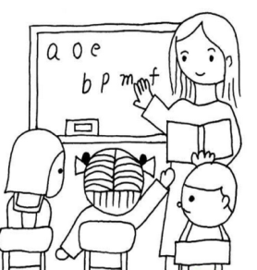
Expressions
in class
固定搭配，意为“在上课”
eg: go to class 去上课
after class 课后
小练习：根据图片，选出合适的短语。
（ ）They are ________.
A. in class B. on class C. in the class
A

Slide 11
Expressions
stand up
作动词，意为“站立，(使)直立，站着”。
eg： Stand up, please. 请起立。
小练习：（ ）上课前，班长应该说：_______
A. Come in. B. Stand up.
B

Slide 12
Expressions
come in
动词词组，意为“进来”。
eg：Please come in and sit down.
请进来坐下。
小练习：（ ）假如你想请朋友进房间里来，
可以说：_________
A. Please come in. B. Please sit down.
A

Slide 13
Expressions
Yes , Mr. Green.
yes在这里表示 “好、行、可以”。
eg： A: Tom, please close the door. 汤姆，请把窗关上。
B: Yes, Mr Green. 好的，格林先生。
小练习:（ ） Mum: Lily, please open the window.
Lily: _________, mum.
A. Good B. Yes
B

Slide 14
Expressions
Please open the door.
祈使句，用来表示请求、命令、劝告或建议等语气的句子。
eg: Please sit down.
小练习:（ ）Please _____ your book.
A. open B. opening
A
A. 此句意为请打开书，是祈使句。

Slide 15
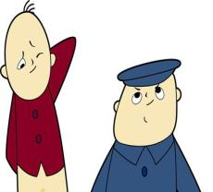
Expressions
I’m sorry .
用于表达歉意，意为“对不起，很抱歉”。
eg：A：I am sorry. 对不起。
B : That is right. 没关系。
小练习：（ ）I’m _______ , for I broke your ruler.
A. sorry B. good
A
A. 意为我弄坏了你的尺子，应感到抱歉。

Slide 16
Dialogue
Stand up. 起立。
Good morning, class. 同学们，早上好。
Good morning, Mr Green. 格林老师好。
Sit down, please. 请坐。

Slide 17
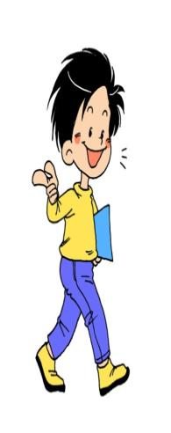
Dialogue
Liu Tao, please open the door. 刘涛，请把门打开。
Yes, Mr Green. 好的，格林老师。
I’m sorry，Mr Green. 对不起，格林老师。
Come in, Mike. 迈克，进来。

Slide 18
Expand
机器人简介
机器人可接受人类指挥，也可以执行预先编排的程序，也可以根据以人工智能技术制定的原则纲领行动。
机器人执行的是取代或是协助人类工作的工作，例如制造业、建筑业，或是危险的工作。

Slide 19
Summary
sit down
open
in class
please
the
Mr.
stand up
Please open the door.
Yes, Mr Green.
I’m sorry.

Slide 20
Exercise
（ ）1. 上午上课前，你和老师打招呼，应该说：
A. Good afternoon. B. Good morning. C. Good bye
（ ）2. 当你想表示歉意时，可以说：
A. I’m sorry. B. OK. C. No, I’m not.
（ ）3.当你想请别人进来时，可以说：
A. Come in, please. B. Sit down, please. C. Thank you.
B
A
A

Slide 21
Exercise
判断下列句子的正（T）误（F）。
( ) 1. Close your book, Joe.
( ) 2. Good morning, mr Li.
( ) 3. Come in, Wang Bing.
( ) 4. Stand down, please.
( ) 5. Bob has two big books.
F
F
T
F
T

Slide 22
Homework
Make a conversation using “Stand up” and “ sit down”

